Slide 1
Cabeamento de Rede
Curso: Assistente de Tecnologias da Informação
Senac / Cuba Barra do Ceará
Professor: Olavo

Slide 2
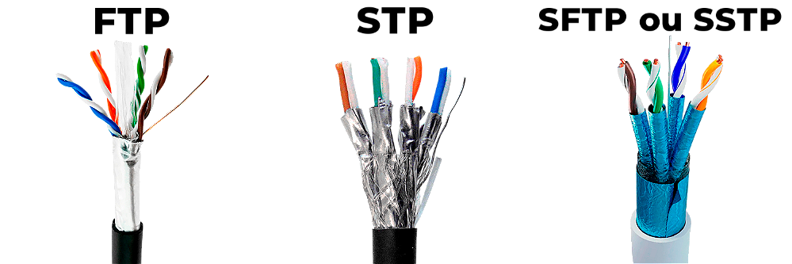
Par trançado
É um tipo de cabo de rede formado por pares de fios de cobre entrelaçados para cancelar interferências eletromagnéticas e ruídos.
Trançado dos fios: Os pares são torcidos para anular ruídos externos
Sinal Balanceado: Um fio
Carrega o sinal positivo e o
Outro negativo(ou referência
de terra).

Slide 3
categorias
O cabo Cat5e (Categoria 5 Aprimorada) é um condutor de rede Ethernet com 4 pares de fios de cobre trançados. Projetado para conexões locais rápidas, estáveis e econômicas

